Slide 1

数据库高级
JDBC（下）

Slide 2

第一节
Statement的CURD
第二节
PreparedStatement的CURD
第四节

Slide 3
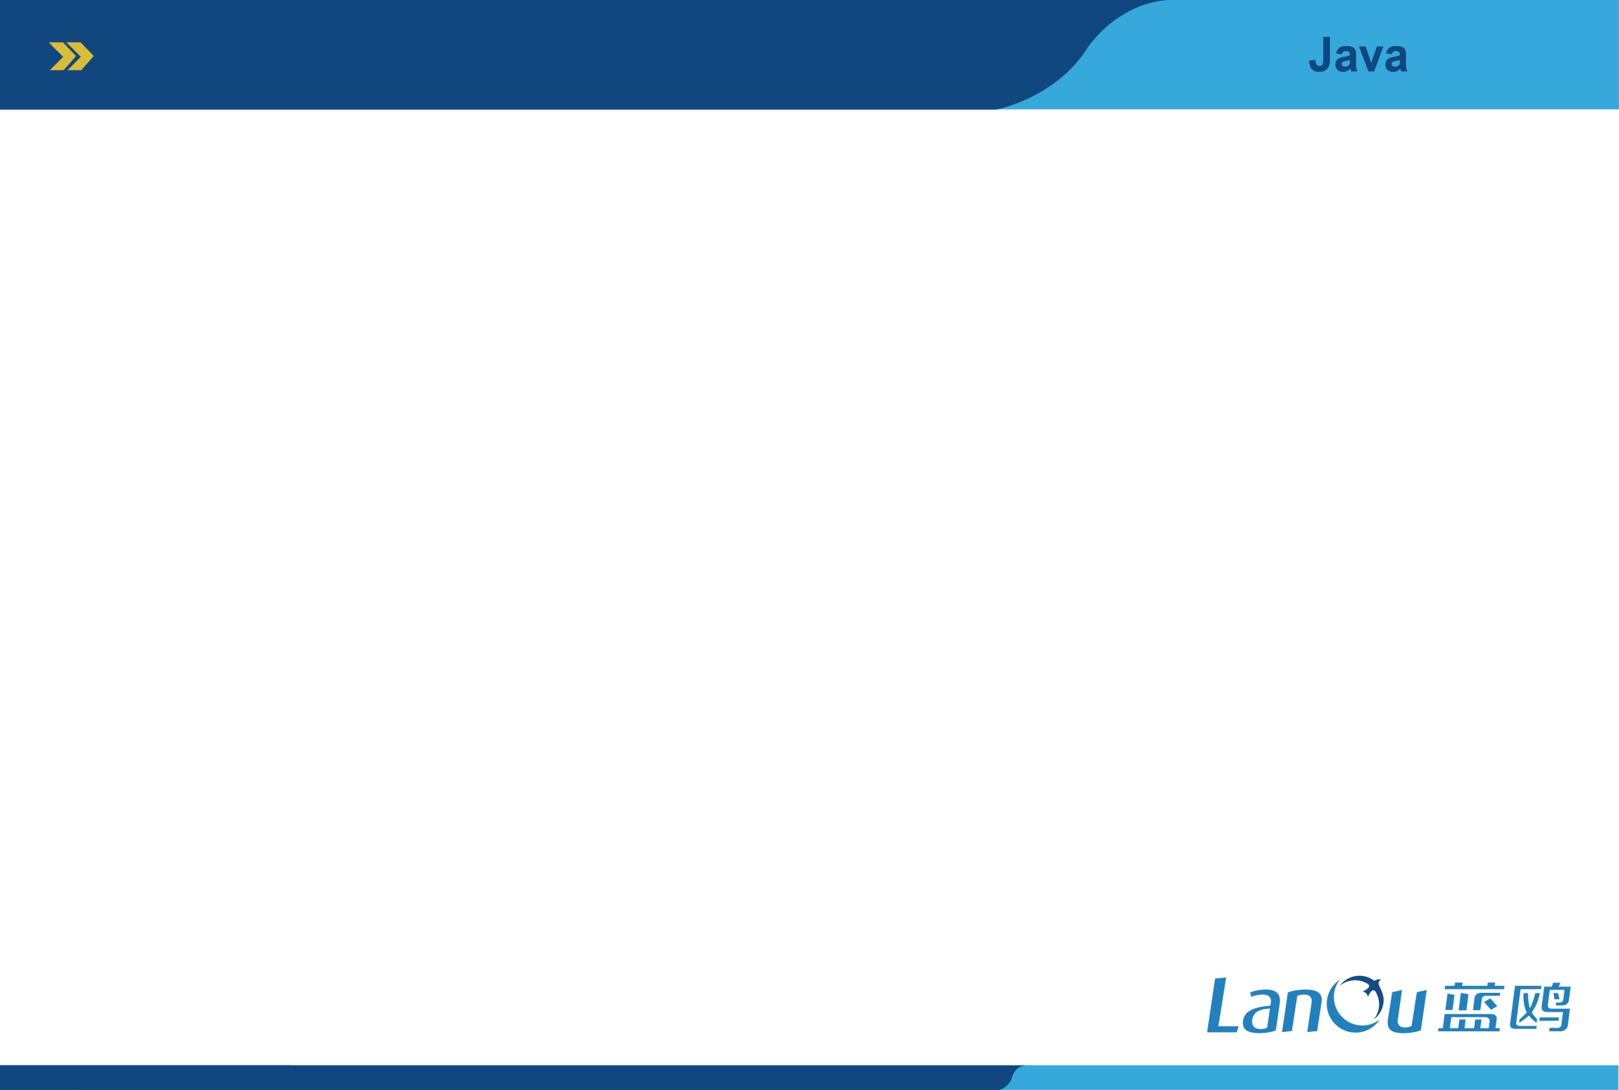
使用JDBC对数据库进行CRUD
JDBC中的Statement对象用于向数据库发送SQL语句，想完成对数据库的增删改查，只需要通过这个对象向数据库发送增删改查语句即可。
Statement对象的executeUpdate方法，用于向数据库发送增、删、改的sql语句
Statement.executeQuery方法用于向数据库发送查询语句

Slide 4
DDL操作：
使用executeUpdate(String sql)方法完成创建表操作，
示例操作：
Statement st = conn.createStatement();
String sql = " create table user (…..) ";
int num = st.executeUpdate(sql);
if(num>0){
System.out.println(“创建成功！！！");
}

Slide 5
DML操作：insert
使用executeUpdate(String sql)方法完成数据添加操作，
示例操作：
Statement st = conn.createStatement();
String sql = "insert into user(….) values(…..) ";
int num = st.executeUpdate(sql);
if(num>0){
System.out.println("插入成功！！！");
}

Slide 6
DML操作：update
使用executeUpdate(String sql)方法完成数据修改操作，
示例操作：
Statement st = conn.createStatement();
String sql = "update user set name=‘’ where name=‘’";
int num = st.executeUpdate(sql);
if(num>0){
System.out.println(“修改成功！！！");
}

Slide 7
DML操作：delete
使用executeUpdate(String sql)方法完成数据删除操作，
示例操作：
Statement st = conn.createStatement();
String sql = " delete from user where id=1";
int num = st.executeUpdate(sql);
if(num>0){
System.out.println(“删除成功！！！");
}

Slide 8
DQL操作：select
使用executeQuery(String sql)方法完成数据查询操作，
示例操作：
Statement st = conn.createStatement();
String sql = "select * from user where id=1";
ResultSet rs = st.executeUpdate(sql);
while(rs.next()){
//根据获取的列的数据类型，调用rs的相应的方法
}

Slide 9
PreparedStatement
PreperedStatement是Statement的子接口
PreperedStatement的实例对象可以通过调用
Connection.preparedStatement()方法获得
PreperedStatement VS Statement
  PreperedStatement可以避免SQL注入的问题
  PreparedStatement 可对SQL进行预编译，从而提高数据库的执行效率。
  PreperedStatement对于SQL中的参数，允许使用占位符的形式进行替换，简化sql语句的编写。
Notes:
SQL注入 ‘ or 1=1 or ’

Slide 10
PreparedStatement操作
使用PreparedStatement完成数据增加操作，
示例操作：
//准备预编译的sql ，？表示一个参数的占位符
String sql = "INSERT INTO user(NAME,gender) VALUES(?,?)";
// 执行预编译sql语句(检查语法)
PreparedStatement stmt = conn.prepareStatement(sql);
//设置参数值 ， 参数位置 从1开始
stmt.setString(1, "李四");
stmt.setString(2, "男");
//发送参数，执行sql
int count = stmt.executeUpdate();
System.out.println("影响了"+count+"行");

Slide 11
PreparedStatement操作
使用PreparedStatement完成数据修改操作，
示例操作：
//准备预编译的sql
String sql = “UPDATE user SET NAME=? WHERE id=? ";
// 执行预编译sql语句(检查语法)
PreparedStatement stmt = conn.prepareStatement(sql);
//设置参数值
stmt.setString(1, "王五");
stmt.setInt(2, 9);
//发送参数，执行sql
int count = stmt.executeUpdate();
System.out.println("影响了"+count+"行");

Slide 12
PreparedStatement操作
使用PreparedStatement完成数据删除操作，
示例操作：
//准备预编译的sql
String sql = “DELETE FROM user WHERE id=? ";
// 执行预编译sql语句(检查语法)
PreparedStatement stmt = conn.prepareStatement(sql);
//设置参数值
stmt.setInt(1, 9);
//发送参数，执行sql
int count = stmt.executeUpdate();
System.out.println("影响了"+count+"行");

Slide 13
PreparedStatement操作
使用PreparedStatement获取数据操作，
示例操作：
//准备预编译的sql
String sql = "SELECT * FROM user";
// 执行预编译sql语句(检查语法)
PreparedStatement stmt = conn.prepareStatement(sql);
//发送参数，执行sql
ResultSet rs = stmt.executeQuery();
//5.遍历rs
while(rs.next()){
int id = rs.getInt("id");
String name = rs.getString("name");
System.out.println(id+","+name);
}

Slide 14
CallableStatement
CallableStatement 是PreparedStatement 子接口。
用来调用存储过程,它提供了对输出和输入/输出参数的支持。
有两种形式：
  一种形式带结果参数
  另一种形式不带结果参数
结果参数是一种输出 (OUT) 参数，是已储存过程的返回值
两种形式都可带有数量可变的输入（IN 参数）、输出（OUT 参数）或输入和输出（INOUT 参数）的参数。
问号将用作参数的占位符。

Slide 15

CallableStatement
在 JDBC 中调用已储存过程的语法如下
{call 过程名[(?, ?, ...)]}
注意，方括号表示其间的内容是可选项；方括号本身并不是语法的组成部份。
示例
返回结果参数的过程的语法为：
{? = call 过程名[(?, ?, ...)]}
不带参数的已储存过程的语法为：
{call 过程名}

Slide 16
CallableStatement
示例
CallableStatement cstmt = con.prepareCall( "{call getTestData(?, ?)}");
注意：
其中 ? 占位符为 IN、 OUT 还是 INOUT 参数，取决于已储存过程 getTestData；第一个参数的编号是 1 。
IN 和 OUT 参数
将 IN 参数传给 CallableStatement 对象是通过 setXXX 方法完成的。
如果已储存过程返回 OUT 参数，则在执行 CallableStatement 对象以前必须先注册每个 OUT 参数的 JDBC 类型。
  注册 JDBC 类型是用 registerOutParameter 方法来完成的。语句执行完后，CallableStatement 的 getXXX 方法将取回参数值。
Notes:
参数是根据编号按顺序引用的，第一个参数的编号是 1 。
如果使用结果参数，则必须将其注册为 OUT 参数。 其他参数可用于输入、输出或同时用于二者。

Slide 17

CallableStatement操作
编写存储过程（无参数，参看p1.text文档）
  得到CallableStatement，并调用存储过程：
  CallableStatement cstmt = con.prepareCall("CALL proc_login");
示例
// 创建执行存储过程的stmt对象
CallableStatement cstmt = con.prepareCall("CALL proc_login");
// 执行（存储过程）
rs = cstmt.executeQuery();
// 遍历结果，测试
if (rs.next()) {
String name = rs.getString("userName");
String pwd = rs.getString("pwd");
System.out.println(name + pwd);
}

Slide 18
CallableStatement操作
调用带有输入参数的存储过程
示例
//准备sql
String sql = "CALL pro_findById(?)";
//预编译
stmt = conn.prepareCall(sql);
//设置输入参数
stmt.setInt(1, 6);
//发送参数
rs = stmt.executeQuery();
注意：
所有调用存储过程的sql语句都是使用executeQuery方法执行！

Slide 19
CallableStatement操作
调用带有输入参数的存储过程
示例
//准备sql 第一个？是输入参数，第二个？是输出参数
String sql = "CALL pro_findById2(?,?)";
//预编译
stmt = conn.prepareCall(sql);
//设置输入参数
stmt.setInt(1, 6);
//设置输出参数(注册输出参数) 参数一： 参数位置 参数二： 存储过程中的输出参数的JDBC类型 VARCHAR(20)
stmt.registerOutParameter(2, java.sql.Types.VARCHAR);
//发送参数，执行
stmt.executeQuery(); //结果不是返回到结果集中，而是返回到输出参数中
//得到输出参数的值 --索引值： 预编译sql中的输出参数的位置
String result = stmt.getString(2);

Slide 20
Commons DbUtils
Commons DbUtils是 Apache 组织提供的一个开源JDBC工具类库
DbUtils是对JDBC的简单封装，能极大简化JDBC编码的工作量，同时也不会影响程序的性能。

Slide 21
Commons DbUtils
DbUtils的API介绍
  org.apache.commons.dbutils.QueryRunner
  org.apache.commons.dbutils.ResultSetHandler
  工具类
  org.apache.commons.dbutils.DbUtils

Slide 22
DbUtils类
DbUtils ：提供如关闭连接、装载JDBC驱动程序等常规工作的工具类，里面的所有方法都是静态的。
主要方法如下：
void close(…) ：检查所提供的参数是不是NULL，如果不是的话，它们就关闭Connection、Statement和ResultSet。
void closeQuietly(…):这一类方法不仅能在Connection、Statement和ResultSet为NULL情况下避免关闭，还能隐藏一些在程序中抛出的SQLEeception。
void commitAndCloseQuietly(Connection conn)： 用来提交连接，然后关闭连接，并且在关闭连接时不抛出SQL异常。
boolean loadDriver(java.lang.String driverClassName)：这一方装载并注册JDBC驱动程序，如果成功就返回true。使用该方法，你不需要捕捉这个异常ClassNotFoundException。

Slide 23
QueryRunner类
QueryRunner类简单化了SQL查询
QueryRunner与ResultSetHandler组合在一起使用可以完成大部分的数据库操作，能够大大减少编码量。
QueryRunner类提供了两个构造方法：
  默认的构造方法
  需要一个 javax.sql.DataSource 来作参数的构造方法。

Slide 24
QueryRunner类
QueryRunner类的主要方法
  Object query(Connection conn, String sql, Object[] params, ResultSetHandler rsh) :执行一个查询操作,该方法会自行处理 PreparedStatement 和 ResultSet 的创建和关闭。
  Object query(String sql, Object[] params, ResultSetHandler rsh):几乎与第一种方法一样；唯一的不同在于它不将数据库连接提供给方法，并且它是从提供给构造方法的数据源(DataSource) 或使用的setDataSource 方法中重新获得 Connection。
  Object query(Connection conn, String sql, ResultSetHandler rsh) throws SQLException : 执行一个不需要置换参数的查询操作。
  int update(Connection conn, String sql, Object[] params) throws SQLException:用来执行一个更新（插入、更新或删除）操作。

Slide 25
ResultSetHandler接口
ResultSetHandler接口用于处理 java.sql.ResultSet，将数据按要求转换为另一种形式。
ResultSetHandler 接口提供了一个单独的方法：Object handle (java.sql.ResultSet .rs)。

Slide 26
ResultSetHandler接口
ResultSetHandler 接口的实现类
  ArrayHandler：把结果集中的第一行数据转成对象数组。
  ArrayListHandler：把结果集中的每一行数据都转成一个数组，再存放到List中。
  BeanHandler：将结果集中的第一行数据封装到一个对应的JavaBean实例中。
  BeanListHandler：将结果集中的每一行数据都封装到一个对应的JavaBean实例中，存放到List里。

Slide 27
ResultSetHandler接口
ResultSetHandler 接口的实现类
  ColumnListHandler(列名)：将结果集中某一列的数据存放到List中。
  KeyedHandler(name)：将结果集中的每一行数据都封装到一个Map里，再把这些map再存到一个map里，其key为指定的key。
  MapHandler：将结果集中的第一行数据封装到一个Map里，key是列名，value就是对应的值。
  MapListHandler：将结果集中的每一行数据都封装到一个Map里，然后再存放到List

Slide 28
DbUtils操作：update
DbUtils进行更新操作
示例
String sql = "delete from user where id=?";
// 连接对象
conn = JdbcUtil.getConnection();
// 创建DbUtils核心工具类对象
QueryRunner qr = new QueryRunner();
qr.update(conn, sql, 26);
// 关闭
DbUtils.close(conn);

Slide 29
DbUtils操作：insert
DbUtils进行增加操作
示例
String sql = "insert into user(userName, pwd) values(?,?)";
conn = JdbcUtil.getConnection();
QueryRunner qr = new QueryRunner();
// 批量插入
qr.batch(conn, sql, new Object[][]{ {"tom", "123"},{"jerry", "456"} });
// 关闭
conn.close();

Slide 30
DbUtils操作：query
BeanHandler: 查询返回单个对象
示例
String sql = "select * from admin where id=?";
// 获取连接
conn = JdbcUtil.getConnection();
// 创建DbUtils核心工具类对象
QueryRunner qr = new QueryRunner();
// 查询返回单个对象
Admin admin = qr.query(conn, sql, new BeanHandler<Admin>(Admin.class), 29);
System.out.println(admin);
conn.close();

Slide 31
DbUtils操作：query
BeanListHandler: 查询返回list集合，集合元素是指定的对象
示例
String sql = "select * from admin";
conn = JdbcUtil.getConnection();
QueryRunner qr = new QueryRunner();
// 查询全部数据
List<Admin> list = qr.query(conn, sql, new BeanListHandler<Admin>(Admin.class));
System.out.println(list);
conn.close();

Slide 32



